Slide 1
AO Shop
Présentation fait par:
Azer Ben Zineb
Omar Said
PISI2

Slide 2
Configuration et Initialisation
1. db.php : Gère les connexions à la base de données via PDO(PHP Data Objects).
2. lang.php : Gère l'internationalisation (i18n).
- Fonction __t($key) : Traduit une clé de texte dans la langue active (Français/Anglais) de manière dynamique.
3. index.php (Racine) : Point d'entrée de l'application. Vérifie l'état de la session et redirige vers la connexion ou l'accueil.

Slide 3
Inclusions & Logique Utilitaire
Dossier : includes/
1. header.php & footer.php : Composants de mise en page globaux. Le header calcule dynamiquement le nombre d'articles dans le panier.
2. discounts.php : Contient la logique métier pour les prix et les images.
- get_active_subscription($pdo, $userId) : Récupère le niveau d'abonnement actif d'un utilisateur.
- with_discounted_price($product, $discount) : Applique les réductions globales ou d'abonnement.
- get_product_image($ref, $photo) : Résout le chemin correct pour les miniatures des produits.

Slide 4
Système d'Authentification
Dossier : auth/
1. login.php : Gère la connexion et l'inscription.
- Logique : Valide les emails, chiffre les mots de passe (BCrypt), et définit les variables de session sécurisées selon le rôle (Admin/Client).
- Fonction showTab(tab) : Fonction JS pour basculer entre les vues Connexion et Inscription.
2. logout.php : Détruit les sessions utilisateur et redirige en toute sécurité vers la page de connexion.

Slide 5
Ressources, Styles et Composants
Dossier : assets/
1. style.css : Gère le Design System. Utilise des variables CSS et color-mix() pour un thème dynamique.
2. theme.js : Gère le changement de thème en temps réel.
- Fonction cycleTheme() : Alterne entre les différents thèmes et sauvegarde les préférences.
3. App.jsx : Composant React autonome.
- Fonction RecoBar() : Affiche une barre déroulante de 'Produits Recommandés' dynamiquement.

Slide 6
Interface Client : Achats & Comparaisons
Dossier : client/
1. index.php : Le catalogue principal. Gère l'affichage Grille/Liste et le filtrage par catégories.
- Fonction setView(mode) : Fonction JS pour modifier l'affichage.
2. comparer.php : Outil de comparaison de produits côte à côte.
- Logique : Compare dynamiquement les spécifications (RAM, Stockage, CPU) depuis la base de données.

Slide 7
Panier & Commandes
Dossiers : client/ & actions/
1. client/panier.php : Affiche le panier actuel, calcule le total et finalise l'achat.
2. actions/add_to_cart.php : API backend pour ajouter des articles au panier avec vérification des stocks.
3. actions/buy_now.php : Convertit instantanément un article en commande confirmée et déduit le solde.

Slide 8
Engagement & Abonnements
1. roulette.php & spin_roulette.php : Système de récompense quotidienne.
- Logique : Limite à un essai par 24h. Utilise la randomisation pour attribuer du solde.
- Fonction spinRoulette() : Animation JS pour faire tourner la roue.
2. abonnement.php & subscribe.php : Niveaux Premium.
- Logique : Déduit le prix du portefeuille, active les forfaits VIP/Pro et débloque les réductions.

Slide 9
Espace Admin : Opérations
Dossier : admin/
1. dashboard.php : Affiche les métriques, les top ventes, et un graphique de revenus via Chart.js.
2. stock.php : Suivi visuel de l'inventaire. Signale les articles en rupture en Rouge.
3. comptes.php : Tableau de gestion des utilisateurs. Affiche les soldes clients et l'historique d'achat.

Slide 10
Espace Admin : Gestion des Produits
Dossiers : admin/ & actions/
1. admin/produits.php & categories.php : Formulaires pour créer et catégoriser le stock.
2. actions/add_product.php & edit_product.php : Processeurs backend.
- Logique : Gère le téléchargement d'images, sécurise les entrées HTML, et exécute les requêtes SQL.
3. actions/delete_product.php : Supprime les produits de la base de données en toute sécurité.

Slide 11
Logique de Métier d'AO Shop Le fonctionnement d'AO Shop repose sur des règles métiers clés :
1. Portefeuille Virtuel (Solde) : Les transactions ne se font pas par carte bancaire. Les utilisateurs consomment un solde virtuel pour leurs achats et abonnements.
2. Remises Dynamiques : Les prix s'adaptent automatiquement à la baisse si l'utilisateur possède un abonnement VIP ou PRO actif.
3. Gestion de Stock Temps Réel : Chaque commande validée décrémente instantanément le stock disponible pour éviter le surbooking.
4. Fidélisation (Gamification) : L'intégration de la 'Roulette du Jour' génère du trafic quotidien en offrant du solde virtuel pour inciter à l'achat.

Slide 12
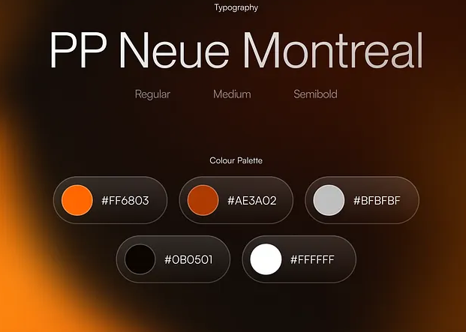
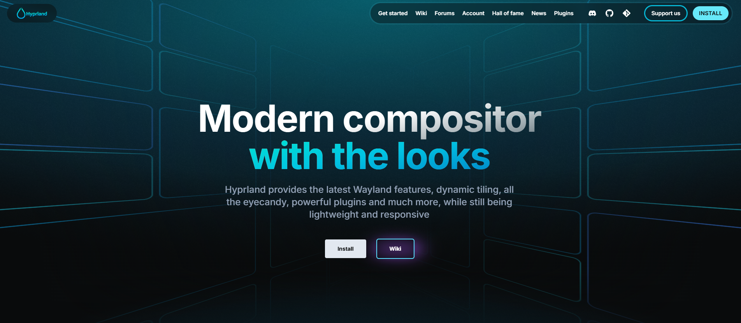

Inspiration du theme

